Slide 1
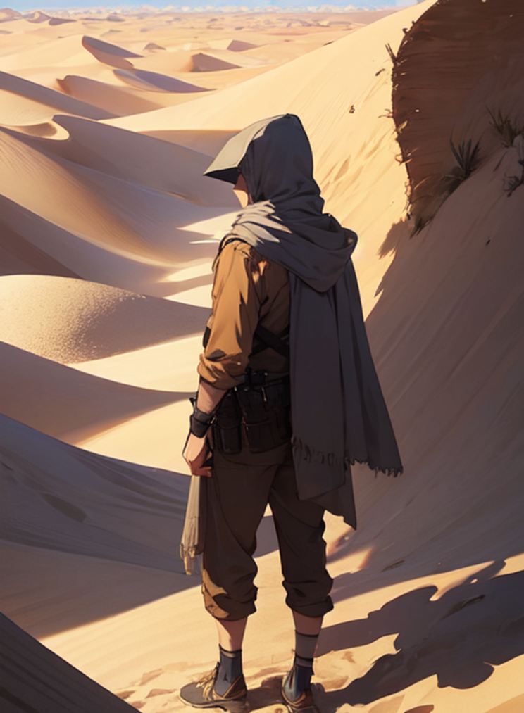
Unreal Game Create Project
언리얼 게임제작 프로젝트
‘적사積沙터’
The way Sand go
Unreal Dreamers 팀

Slide 2
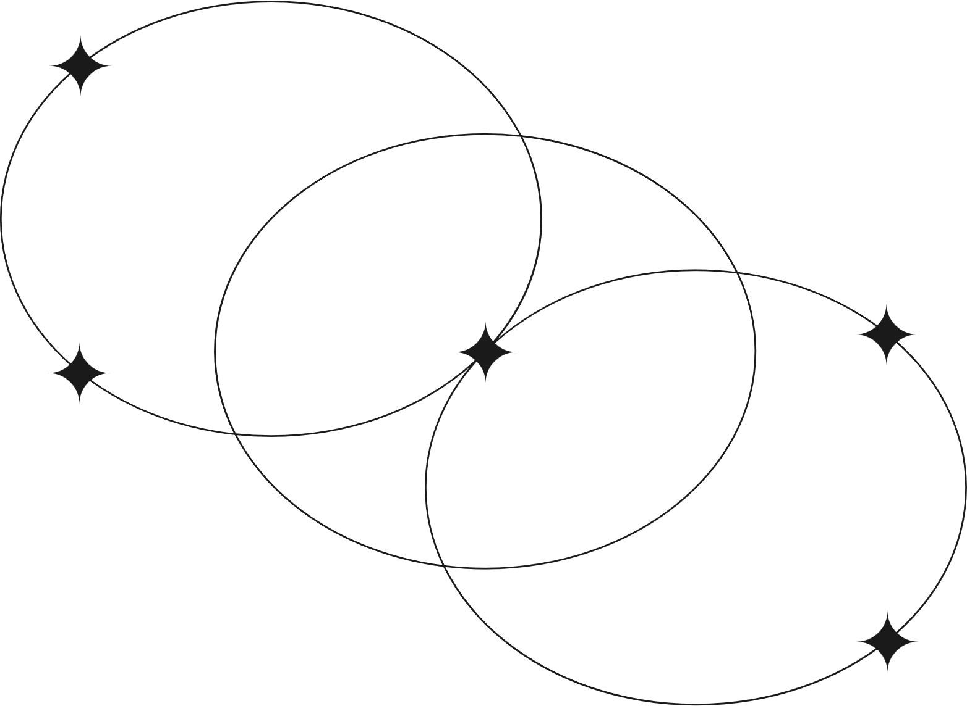

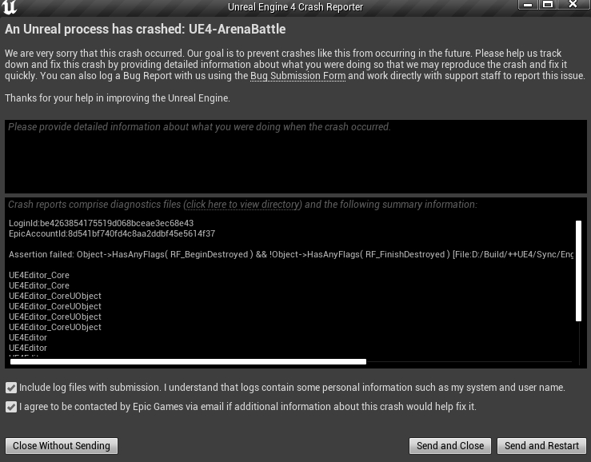
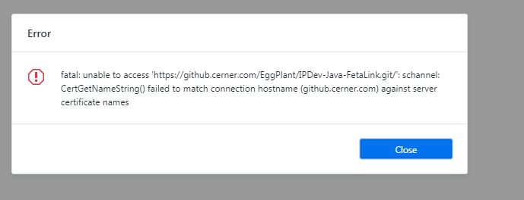
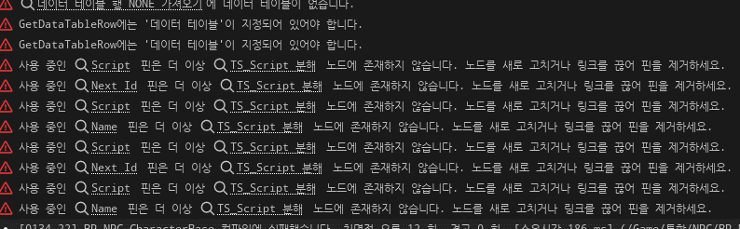

팀원 소개
차경환
조승훈
이주석
메인 기획 / 디렉터
메인 프로그래머
서브 프로그래머
“이거 만들어. 구현 방법?
네가 생각해야지.
별거 아니니까 할 수 있지?＂
“이런 좋은 기능이 있었다니!
다..다시 해야하나...”
(っ °Д °;)っ
“너무 어렵지만….
그래도 해야지”
01

Slide 3

프로젝트 소개
모험의 즐거움
직책과 육성, 성취감
깊이 있는 시나리오, 스토리
어드벤처 RPG 게임
02

Slide 4
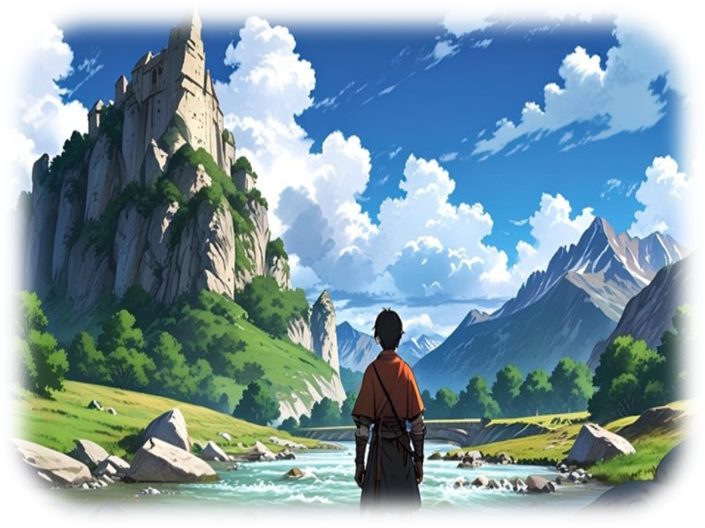
프로젝트 소개
어드벤처 장르
(Adventure)
플레이어가 캐릭터(주인공)를 조작
필드 탐험, 퍼즐을 통한 과제 해결
02

Slide 5
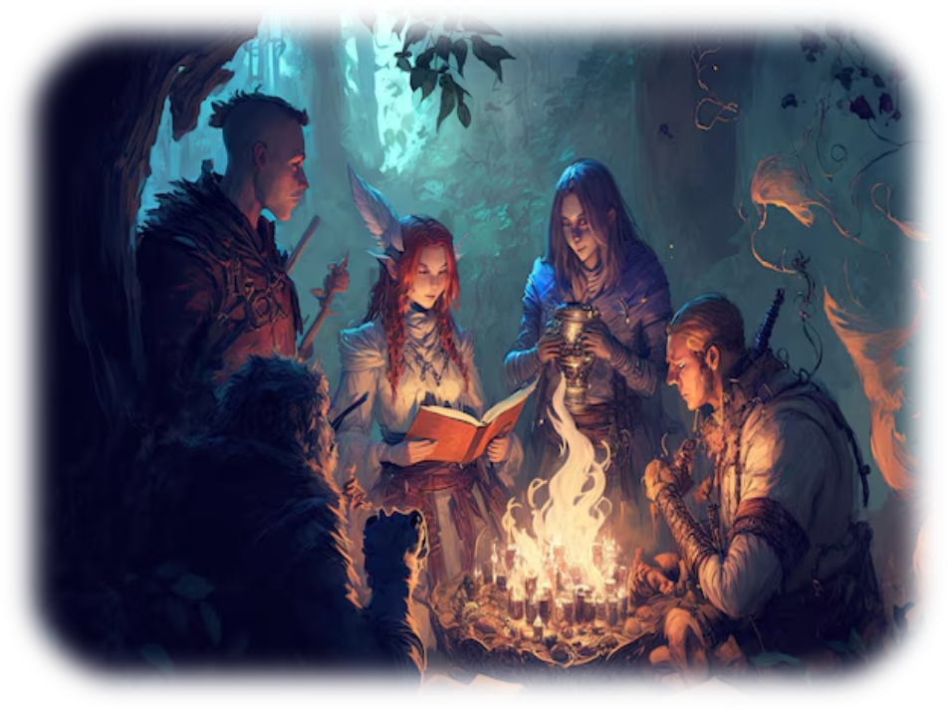
프로젝트 소개
RPG 장르
(Role Playing Game)
플레이어에게 역할 부여
협력, 적대 등의 여러 가상의 상황 제시
상황에서 주어지는 시련을 극복하여 목표 달성
02

Slide 6
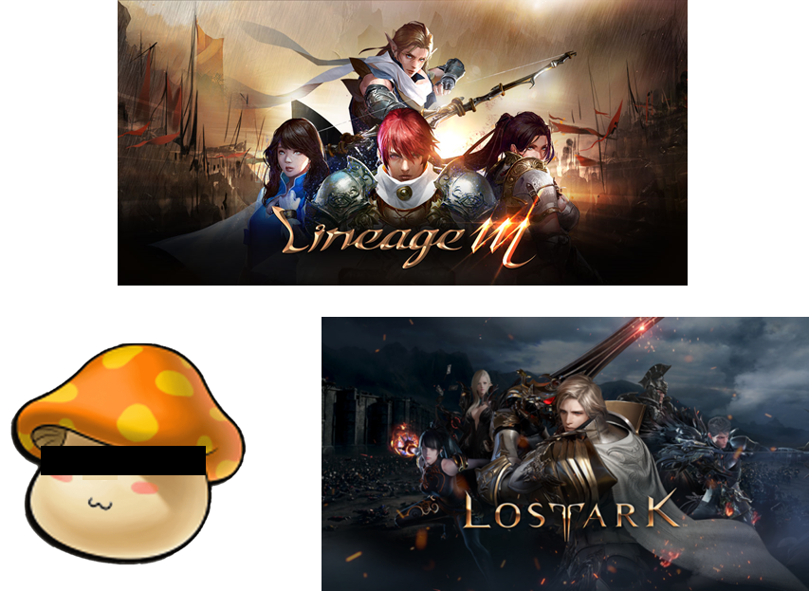

프로젝트 소개
액션에 치중된 예시
지나치게 경쟁, 전투에 치중된 예시
02

Slide 7
프로젝트 소개
결론
모험과 역할 수행이 중심이 되는 게임 제작
02

Slide 8

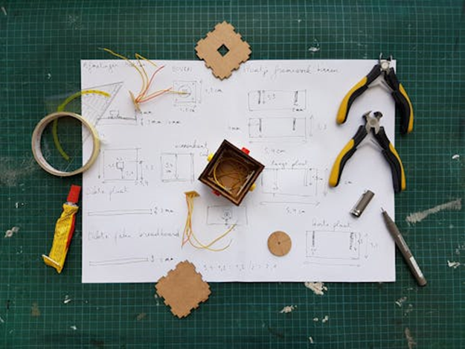
프로젝트 목표
확장성을 고려한
프로그래밍 설계
게임 프로토타입 제작
03

Slide 9

프로젝트 사용 툴 소개
프로그램 명칭 :
Unreal Engine
버전 :
5.2
사용처 :
게임 엔진
언어 :
C++
선택한 기준 :
게임 3D 프로젝트에 적합
엔진 숙련도와 엔진 보편성 고려
04

Slide 10


프로젝트 사용 툴 소개
프로그램 명칭 :
Git
Git Desktop
버전 :
2.43.0.windows.1
3.4.8 (x64)
사용처 :
프로젝트 통합
Desktop
선택한 기준 :
프로젝트 통합 프로그램으로 가장 유명
접근성이 가장 뛰어남
04

Slide 11


프로젝트 사용 툴 소개
프로그램 명칭:
KakaoTalk
Discord
버전 :
11.1.2
Windows 11 64-bit
(PC : 4.2.1.4127)
(10.0.22631)
사용처 :
팀원간 협의 및 소통
선택한 기준 :
원거리 실시간 소통 가능
컴퓨터 화면 공유 용이
04

Slide 12


프로젝트 차별성
행로 시스템
05

Slide 13
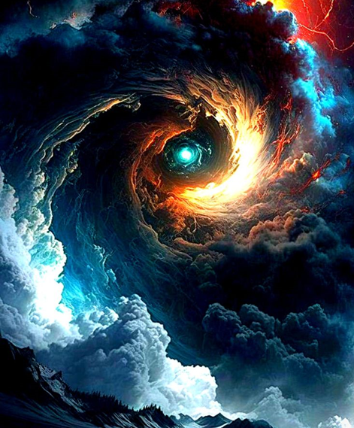
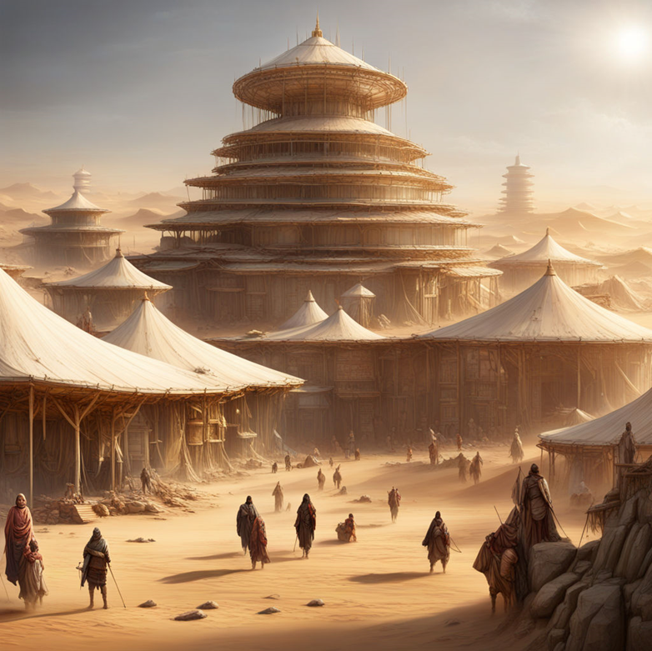

시나리오 스토리
06

Slide 14

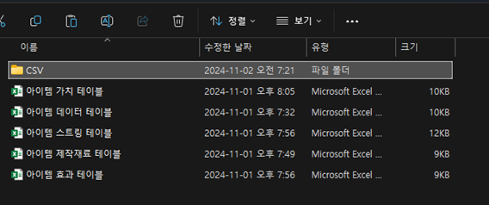
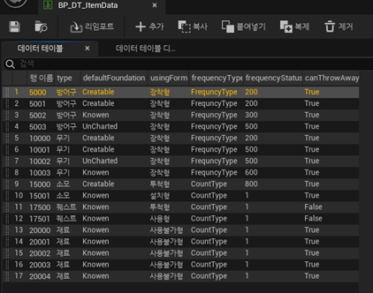
UNREAL 적용 기술
⬑엑셀 CSV 파일을 사용한 데이터 관리
데이터 테이블 적용 ⭢
07

Slide 15
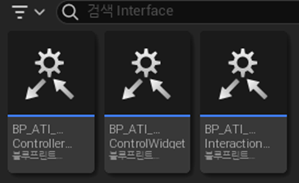
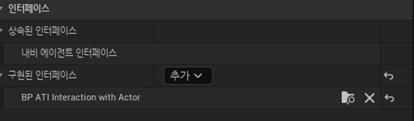
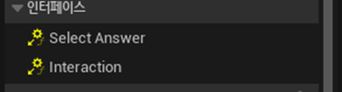
UNREAL 적용 기술
최적화 측면에서 Unreal만의 특이점 유의
인터페이스의 기술적 활용
07

Slide 16
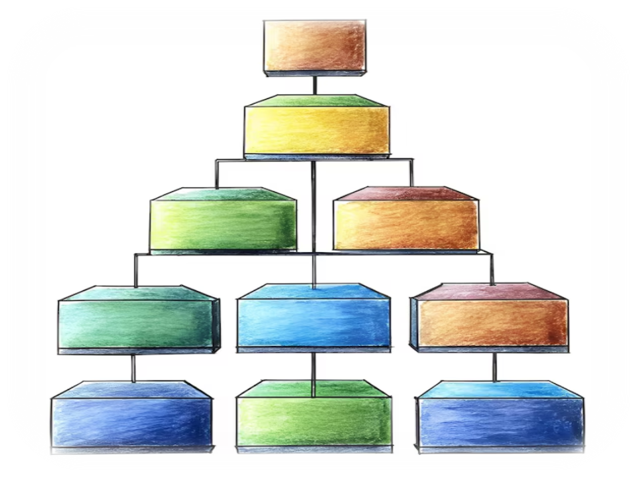
UNREAL 적용 기술
언리얼의 구조적 이해
GameInstance, Gamemode, CharacterController, Component
07

Slide 17
프로젝트 관리
08

Slide 18
결과물 시연
시연 시간
09

Slide 19

개선 및 발전 가능성
퀘스트 콘텐츠
게임에 대한 이해와 몰입감을 주는
핵심 시스템 추가
10

Slide 20
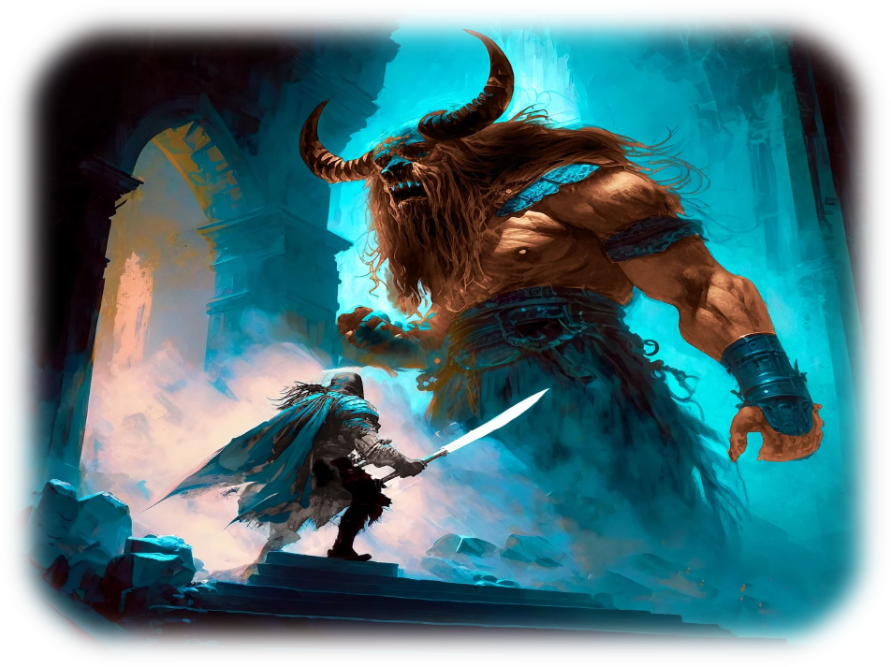
개선 및 발전 가능성
던전 콘텐츠
모험적 요소를 확장시켜주는
콘텐츠 추가
10

Slide 21
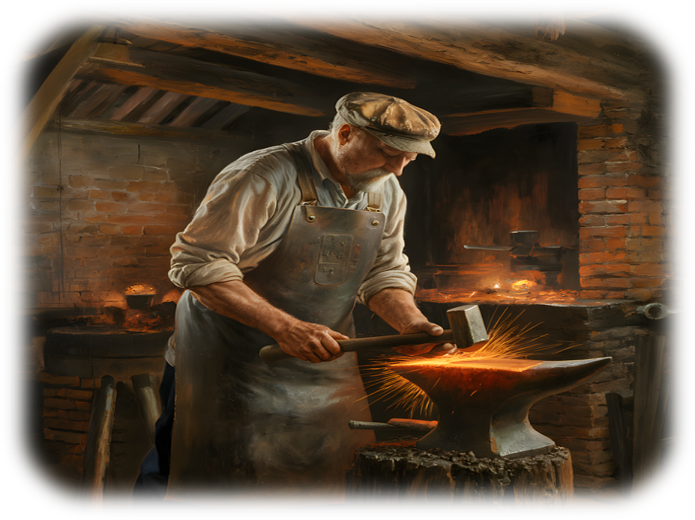
개선 및 발전 가능성
제작 콘텐츠
제작 시스템 보강
10

Slide 22
Thank You!
Unreal Dreamers Team
reallygreatsite.com

